Slide 1
KIỂM TRA BÀI CŨ.
Câu 1. Khi có lực tác dụng lực lên 1 lò xo thì lò xo có kết quả như thế nào?
Câu 2. Lò xo được ứng dụng ở đâu?

Slide 2
Câu 3: Giả sử một chiếc lò xo có chiều dài ban đầu là ,
khi chịu tác dụng của một lực, chiều dài lò xo là .
Độ biến dạng của lò xo khi đó là:
A.
B.
C.
D.

Slide 3
Câu 4: Một lò xo có chiều dài tự nhiên là 20 cm. Khi lò xo có chiều dài là 24 cm thì lò xo đã bị biến dạng là bao nhiêu?
A. 2 cm
B. 3 cm
C. 4 cm
D. 1 cm

Slide 4
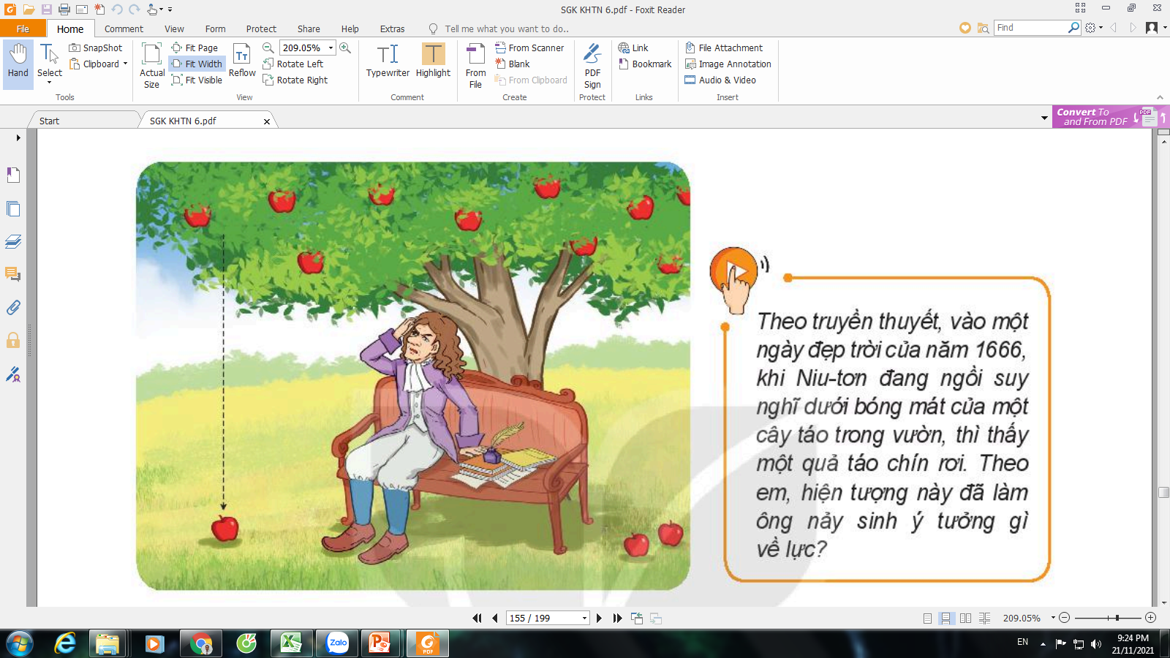
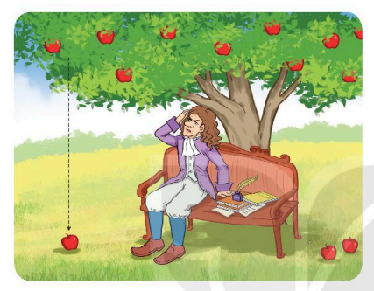

Slide 5
BÀI 43. TRỌNG LƯỢNG, LỰC HẤP DẪN

Slide 6
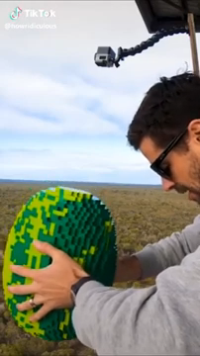
I. Lực hút của Trái Đất
Các vật rơi xuống do chịu tác dụng bởi lực hút của Trái Đất.
Hãy đưa 1 vật nhỏ lên cao rồi buông tay
Xem Video: Thả các vật rơi tự do
https://www.youtube.com/watch?v=JyFLtrYLRfM

Slide 7
I. Lực hút của Trái Đất

- Trái Đất tác dụng một lực lên mọi vật - được gọi là lực hút.
- Lực hút của Trái Đất tác dụng lên một vật phụ thuộc vào các yếu tố sau:
+ Khối lượng của vật
+ Vị trí của vật đó so với Trái Đất.

Slide 8
I. Lực hút của Trái Đất
1. Tìm thêm ví dụ về lực hút của Trái Đất.

Slide 9
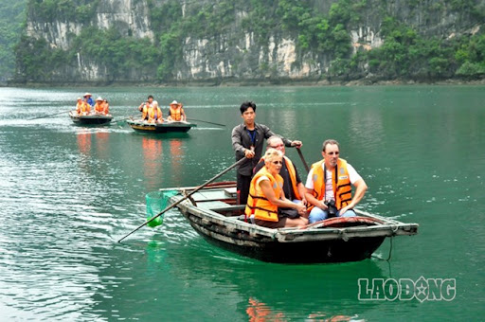
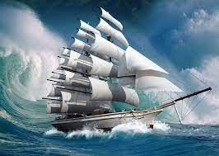
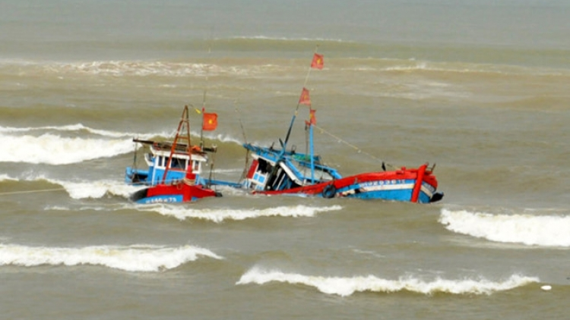
2. Lực nào sau đây là Lực hút của Trái Đất?
A. Lực làm thuyền nổi trên mặt nước
B. Lực đẩy thuyền đi theo dòng nước
C. Lực kéo thuyền chìm xuống khi bị nước tràn vào

Slide 10
3. Các lực vẽ trong một mặt phẳng thẳng đứng dưới đây, lực nào có thể là lực hút của Trái Đất?
A
B
C
D

Slide 11

Lực hút của Trái Đất tác dụng lên vật nào trong các vật dưới đây?
Lực hút của Trái Đất tác dụng vào tất cả các vật trên.

Slide 12
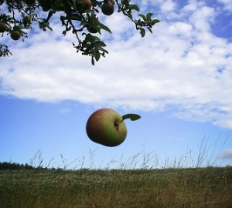
Quả táo rụng xuống sẽ chuyển động theo phương nào?
Phương thẳng đứng hướng về phía trái đất

Slide 13
I. Lực hút của Trái Đất
Lực hút Trái Đất có:
+ Phương: thẳng đứng
+ Chiều: từ trên xuống dưới

Slide 14
II. Trọng lượng và lực hút của Trái Đất
- Trọng lượng của vật là độ lớn lực hút của Trái Đất tác dụng lên vật.
- Kí hiệu: P - Đơn vị: Niu-tơn (N)
- Trọng lượng là gì?

Slide 15
Hãy dự đoán trọng lượng của một vật quanh em, rồi dùng lực kế kiểm tra.

Slide 16
KẾT QUẢ ĐO
Vật đo | Nhóm 1 | Nhóm 2 | Nhóm 3 | Nhóm 4
Hộp bút
Quyển vở ghi

Slide 17
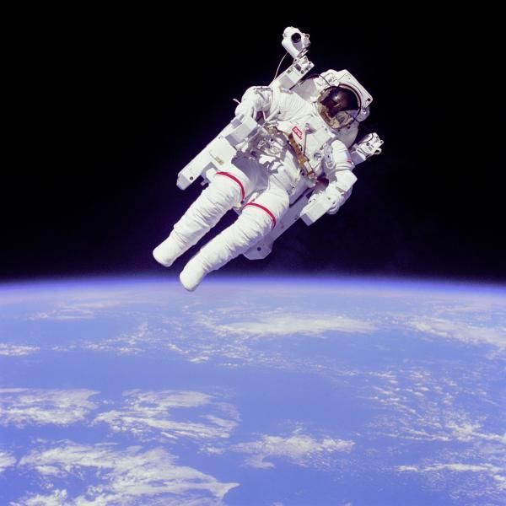
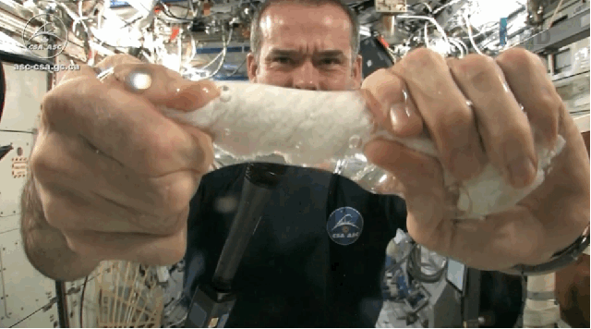
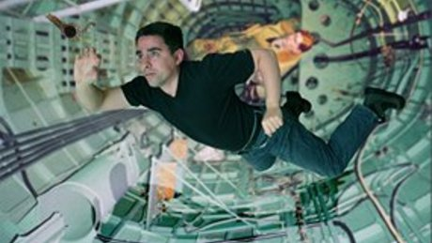
Sinh hoạt của con người trong môi trường không trọng lượng

Slide 18
Câu 1: Hiện tượng nào sau đây là kết quả tác dụng của lực hút của Trái Đất?
A. Quả bưởi rụng trên cây xuống.
B. Hai nam châm hút nhau.
C. Đẩy chiếc tủ gỗ chuyển động trên sàn nhà.
D. Căng buồm để thuyền có thể chạy trên mặt nước.

Slide 19
Câu 2: Lực nào sau đây không thể là lực hút của Trái Đất?
A. Lực tác dụng lên vật nặng đang rơi
B. Lực tác dụng lên quả bóng bay làm quả bóng hạ thấp dần
C. Lực làm hạt mưa rơi
D. Lực của nam châm tác dụng vào hòn bi sắt

Slide 20
Câu 3: Đơn vị trọng lượng là gì?
N.m
N
N/m
Ki-lô-gam

Slide 21
Câu 4: Nếu có hai chiếc lực kế GHĐ là 5 N, một quả bí khối lượng 800 g. Hãy nêu phương án đo trọng lượng của quả bí mà không phải cắt nhỏ ra.
- Đặt hai lực kế song song với nhau, cùng móc vào quả bí, tổng số chỉ của hai lực kế là trọng lượng của quả bí.

Slide 22
III. Trọng lượng và khối lượng
- Trọng lượng là gì? Khối lượng là gì?
- Mối quan hệ giữa Khối lượng và trọng lượng của vật.

Slide 23
III. Trọng lượng và khối lượng

 | Trọng lượng | Khối lượng
Khái niệm |  | .
Kí hiệu
Đơn vị
Dụng cụ đo
Mối quan hệ
Trọng lượng của một vật là độ lớn lực hút của Trái Đất tác dụng lên vật.
Khối lượng của một vật là số đo lượng chất của vật đó.
m
P
N (Niu – tơn)
kg
Lực kế
Cân
Khối lượng của vật càng lớn thì trọng lượng của vật
càng lớn.

Slide 24
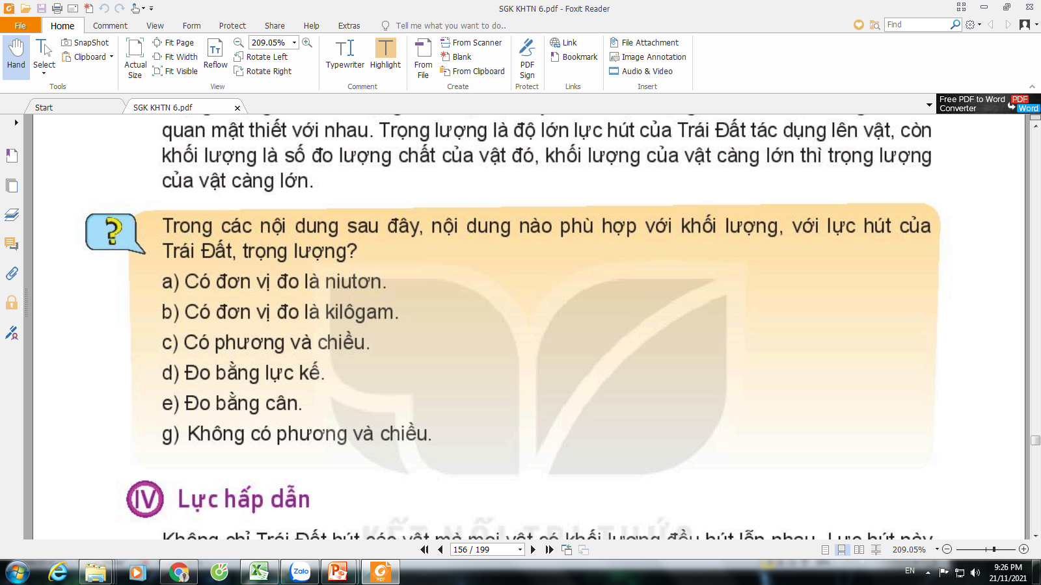
(Lực hút của Trái Đất, trọng lượng)
(Khối lượng)
(Lực hút của Trái Đất, trọng lượng)
(Lực hút của Trái Đất, trọng lượng)
(Khối lượng)
(Khối lượng)

Slide 25
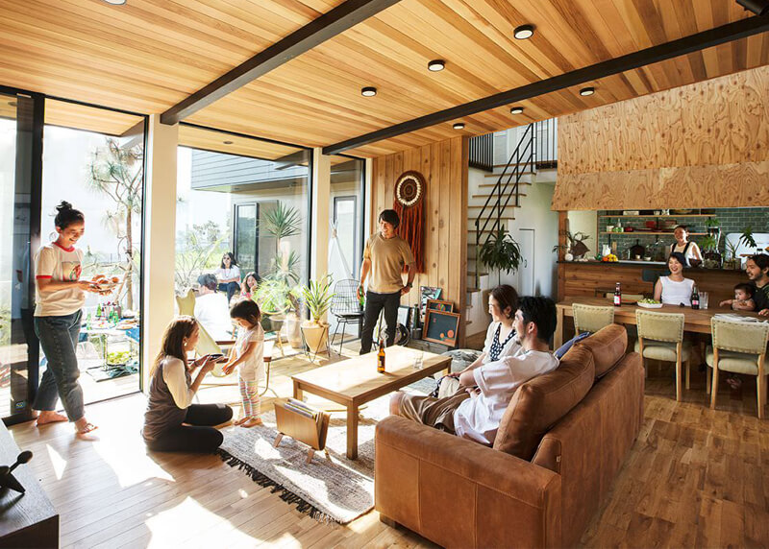
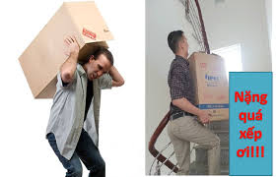
Trọng lựơng trong đời sống sinh hoạt của con người
Khí quyển
Nhờ có trọng lượng nên con người có thể ngồi, đứng…
Nhờ có trọng lượng nên con người có thể phân biệt được nặng, nhẹ của đồ vật

Slide 26
*Cách xác định trọng lượng của vật:
Giữa trọng lượng và khối lượng của cùng một vật có hệ thức là:
a. Công Thức
Với P là trọng lượng của vật (N)
m là khối lượng của vật (kg)
P = 10.m
a) m = 1 kg thì P = 10 N
b) m = 2 kg thì P = N
c) m = 3 kg thì P = N
d) m = 7 kg thì P = N
e) m = 9,5 kg thì P = N
 m = P/10
20
Trong đó:
30
P là trọng lượng của vật (N) m là khối lượng của vật (kg)
70
95
b. Mối quan hệ giữa P và m:
Khối lượng của vật càng lớn thì trọng lượng của vật càng lớnvà ngược lại
➔
P = … m
P = 10.m
Notes:
Đặt vấn đề - thí nghiệm

Slide 27
Có bạn viết 10 kg = 100 N. Bạn đó viết đúng hay sai? Vì sao?
Sai vì kg là đơn vị đo khối lượng.
N là đơn vị đo lực.

Slide 28
Một quả cân có khối lượng là 250 g. Tính trọng lượng của quả cân.
P = 10. m = 10 . 0,25 = 2,5 (N)

Slide 29
Bài 1.
Tại sao khi đi mua, bán người ta có thể dùng một cái lực kế để làm một cái cân?
+ Khi dùng lực kế ta sẽ đo được trọng lượng của vật (P=..?.N)
+ Khi đó khối lượng của vật được mua (bán) là:
Notes:
Đặt vấn đề - thí nghiệm

Slide 30
Bài 2. Hãy xác định trọng lượng của các quả cân khối lượng 100g, 200g, 500g và ghi kết quả vào bảng sau:
Lần đo | Khối lượng (m) | Trọng lượng (P)
1 | 100g = 0,1kg
2 | 200g = 0,2kg
3 | 500g = 0,5kg
1 N
2 N
5 N

Slide 31
Bài 3. Một cái cốc có khối lượng bằng 200g đặt nằm cân bằng trên mặt đất. Lực hấp dẫn do cái cốc tác dụng vào Trái Đất có độ lớn gần bằng giá trị nào sau đây?
A. 2N. B. 20N. C. 0,2N. D. 200N.
Bài 4. Một vật có khối lượng 50 kg thì có trọng lượng gần bằng giá trị nào sau đây?
A. P = 5N B. P = 500N
C. P = 5000N D. P = 50N

Slide 32
IV. LỰC HẤP DẪN

Slide 33
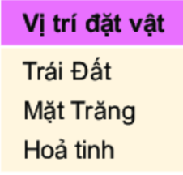
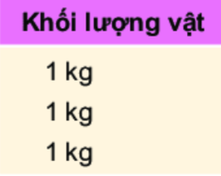
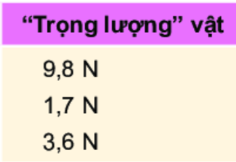
Trái đất hút quả táo thì quả táo có hút trái đất không? Nếu có thì lực này gọi là gì?
-Trái Đất hút quả táo thì quả táo cũng hút Trái Đất, lực này là lực hấp dẫn hoặc lực hút.
- Mọi vật có khối lượng đều hút lẫn nhau. Lực hút của các vật có khối lượng gọi là lực hấp dẫn.
Kết luận
- Độ lớn của lực hấp dẫn phụ thuộc vào khối lượng của các vật.

Slide 34
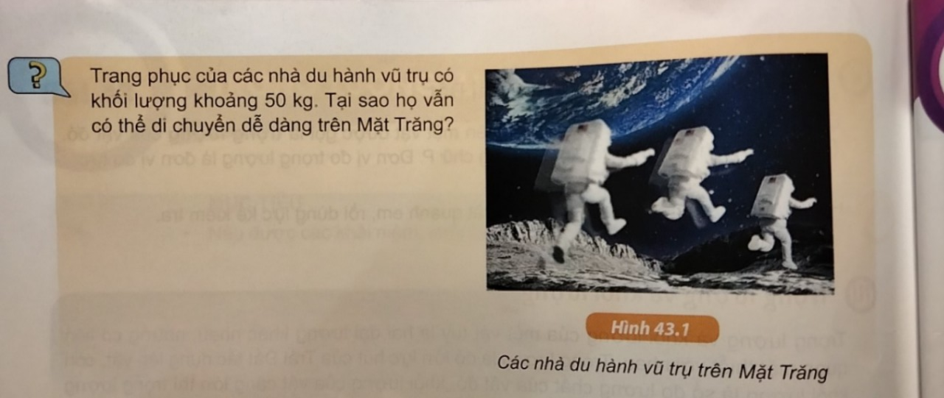
- Trang phục của các nhà du hành vũ trụ có khối lượng khoảng 50 kg.
- Họ vẫn có thể di chuyển dễ dàng trên Mặt Trăng vì trên Mặt Trăng, mọi vật chịu lực hấp dẫn nhỏ hơn nhiều lần so với trên Trái Đất.

Slide 35
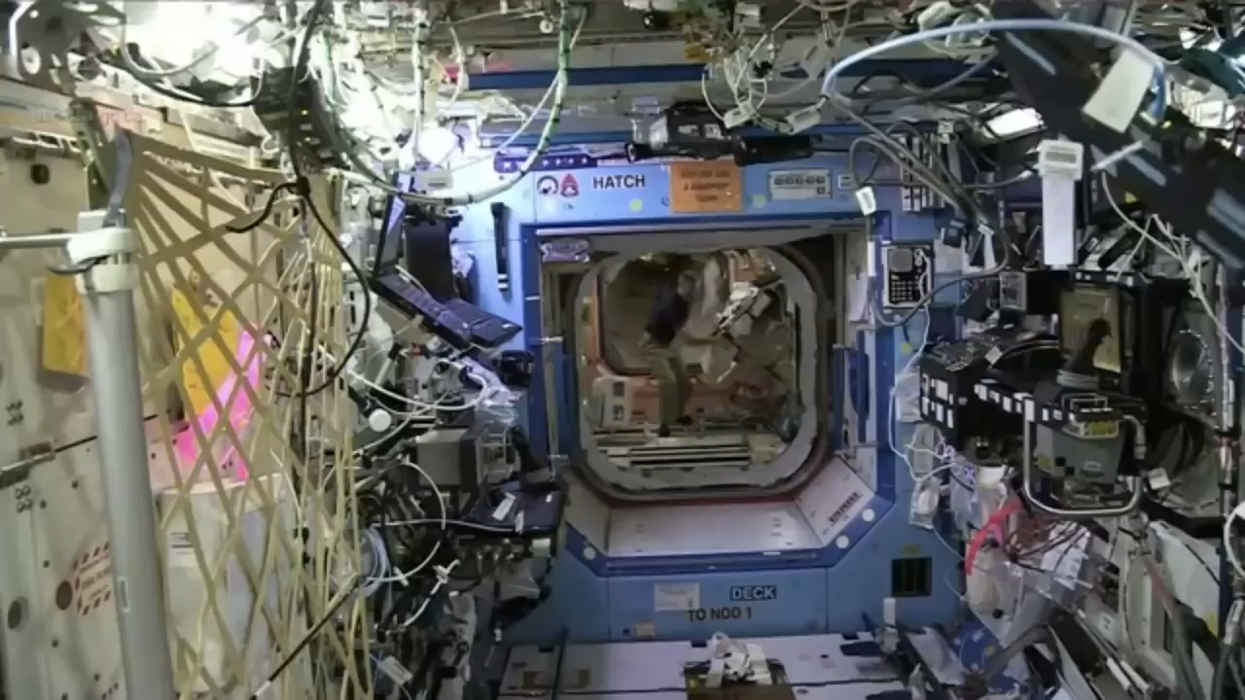

Slide 36
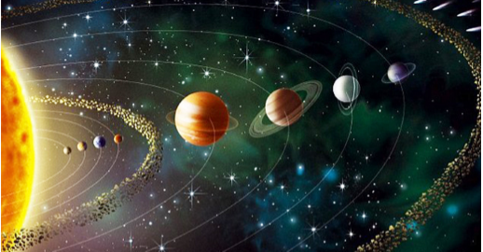
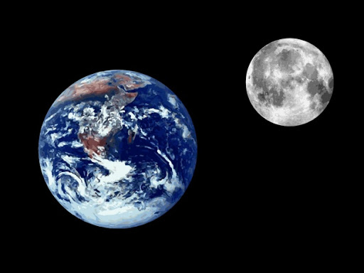
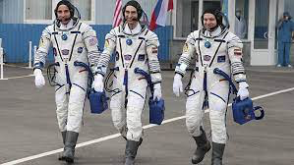
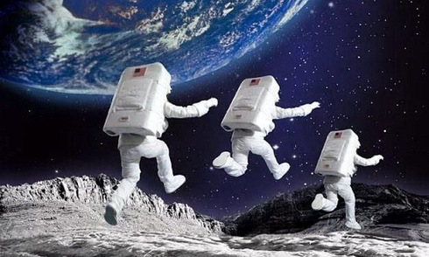
https://www.youtube.com/watch?v=uPinWDRQ9Sk
Video: Niu tơn và những quả táo

Slide 37
GHI NHỚ
 Lực hút của các vật có khối lượng gọi là lực hấp dẫn.
 Trọng lựơng có phương thẳng đứng và có chiều hướng xuống ( hướng về Trái Đất ).
 Trọng lượng của vật là độ lớn lực hút của Trái Đất tác dụng lên vật.
 Khối lượng của vật là số đo lượng chất của vật.

Slide 38

Vượt qua thử thách
?
Quả táo rụng xuống sẽ chuyển động theo phương nào?
A
B
C
D

Slide 39
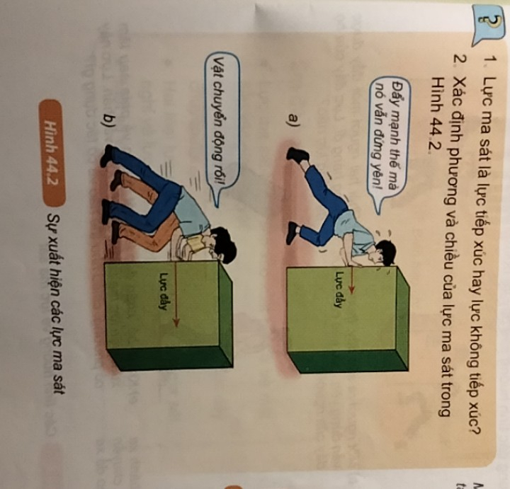
HƯỚNG DẪN VỀ NHÀ
Học bài theo nội dung ghi
Đọc trước bài 44: LỰC MA SÁT
Thế nào là lực ma sát nghỉ, ma sat trượt?

Slide 40
Bài 1:
Hãy giải thích tại sao trên các “cân bỏ túi” bán ở ngoài phố người ta không chia độ theo đơn vị niutơn mà lại chia độ theo đơn vị kilôgam ? Thực chất các “cân bỏ túi” là dụng cụ gì ?
➔ Vì trọng lượng của một vật luôn luôn tỉ lệ với khối lượng của nó. Các “cân bỏ túi” chia độ theo đơn vị kilôgam để đo khối lượng của vật cần cân. Nếu cần biết trọng lượng của vật thì người ta dùng hệ thức P = 10.m
➔ Thực chất các “cân bỏ túi” là các lực kế.
Notes:
Đặt vấn đề - thí nghiệm

Slide 41
Bài 2. Một xe tải có khối lượng 3,2 tấn sẽ có trọng lượng bao nhiêu niutơn?
Tóm tắt:
m = 3,2 tấn = 3200kg
Tìm P = ?(N)
Bài giải
Trọng lượng của xe tải là:
P = 10.m
= 10.3200 = 32000(N)
Notes:
Đặt vấn đề - thí nghiệm

Slide 42
Bài 3. Một vật có trọng lượng 35 000N thì vật này có khối lượng bao nhiêu?
Tóm tắt:
P = 35 000 N
m = ?
Giải
Vật này có khối lượng là
m = P/10 = 35 000/10 = 35 00kg
Bài 4.
a. Một vật có khối lượng 500 g thì có trọng lượng bao nhiêu Niuton?
b. Một vật có trong lượng 520N thì vật này có khối lượng bao nhiêu?

